Slide 1

La Casa De Los Detalles: Presentación Final
Integrantes:
Quezada Castillo, Diego David
Moreno Sánchez, Neisser
Vallejos Romero, Any

Slide 2
1.Descripción del proyecto
En esta oportunidad nos hemos dedicado a crear un proyecto de ventas de todo tipo de detalles es decir productos como flores, arreglos, peluches, chocolates, etc. Con el fin de satisfacer una de las que creemos mas importantes necesidades es decir poder expresarse por tales razones hemos diseñado un sitio web que sea de buena referencia para nuestros clientes y pueda encontrar los mejores productos. Cabe recalcar que el sitio web fue planteado para cubrir la necesidad de las personas de regalar obsequios a sus seres queridos ante esta crisis mundial que estamos pasando. EL sitio web cuenta con servicio delivery y está distribuido por secciones de acuerdo al tipo de productos que quiera el cliente. Este podrá armar su pack de regalo o seleccionando ya uno definido por la tienda.

Slide 3

2.Matriz OTI
OBJETIVO | TAREAS DE USUARIO | INTERFAZ
Vender Arreglos Florales y Pack por ocasión. Las Ventas de Chocolate, Peluches, Golosinas, etc. | Elegir el Pack o Arreglo Floral que desee y para que ocasión lo eligirá. Los ususarios pueden hacer sus compras de estos productos individualmente y/o unirlos al pack. | Listados de los productos bien sea de los Packs o Arreglos. Listado de Peluches: Musicales, variados. Packs: Pequeños, medianos, grandes.
 | Realizar su Compra | Carrito de Compras Formulario de Envio Formulario de Pago
Registrar 25 usuarios por cada semana | Enviar datos (Nombres, celular, correo y contraseña) | Formulario de Registro
Brindar las promociones , ofertas y descuentos a nuestros clientes. | Los usuarios y clientes podrán visualizar los productos que están en ofertas, promociones y descuentos. | Listado de Productos que están en Promociones, Ofertas y Descuentos.

Slide 4
OBJETIVO | TAREA DE USUARIOS | INTERFAZ
Promover la marca de la tienda (Publicidad) | Visualizar la Pagina Web. Compartir la Pagina Web. | Visualizar la pagina web
Satisfacción al cliente | El usuario quedara satisfecho con su pedido | Indicar las tres estrellitas
El Usuario puede armar su pack | Tendrá la oportunidad escoger sus productos para armar su pack. | Listado de los Productos
Incentivar comprar un detalle mediante las ofertas y descuentos | Revisar notificaciones de descuentos y ofertas solo para clientes | Listado de productos en ofertas y descuentos.
Asesorar al Cliente | Interactuar por con la empresa por algún servicio | Visualizar el interfaz del chat
Realizar los más naturales y frescos arreglos florales para los clientes de acuerdo al evento que soliciten. | Elegir los arreglos florales. | Listado de Arreglos: Rosas, Tulipanes, Girasoles, etc

Slide 5
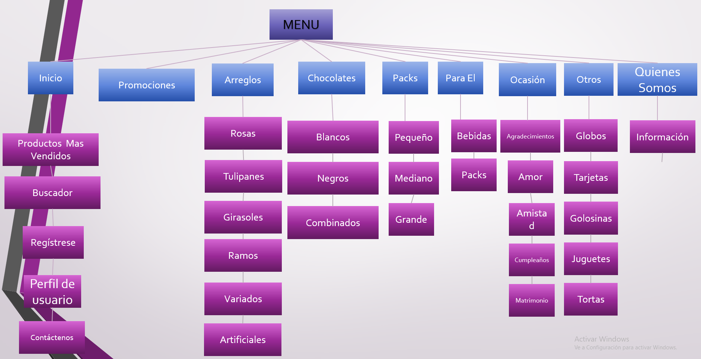
3.Mapa de arquitectura

Slide 6
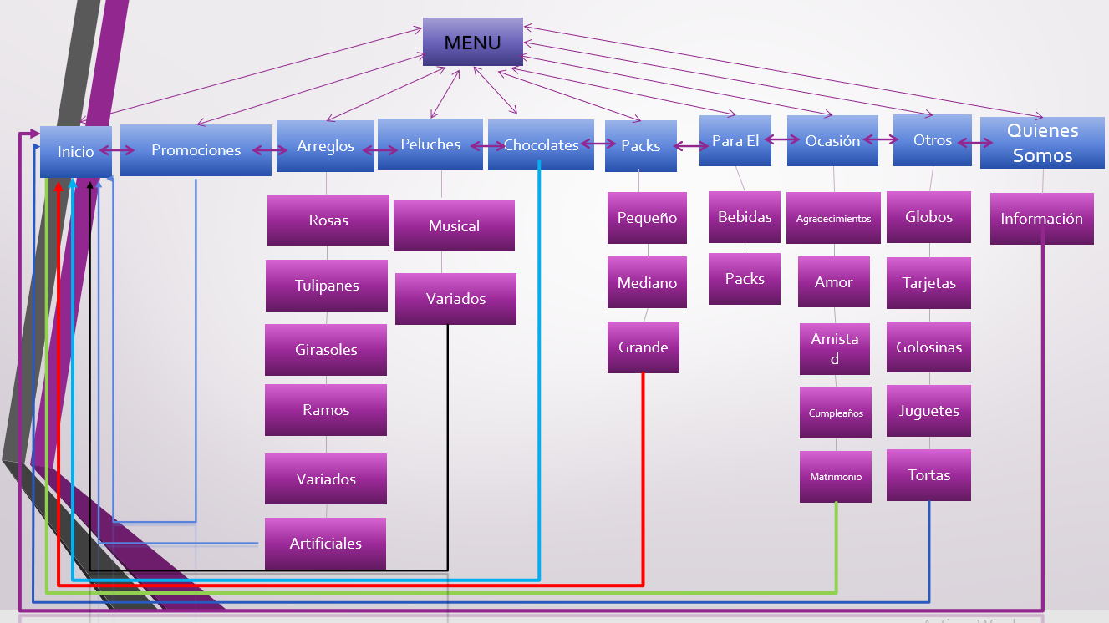
4.Mapa de navegación

Slide 7

5.Guia de estilo
Cabecera
- Logotipo
- Registrar
- Barra de navegación
- Delivery
Contenido
- Carrusel
Productos Más vendidos
Productos en promociones
Valoraciones
Pie de página
-Información de la Tienda, mi perfil, políticas y libro de reclamaciones.

Slide 8









Estilo Visual (Colores a utilizar)
Iconos:
Navbar color:
Selector de los elementos en el Navbar:
Para títulos de productos:
Para pie de pagina:
Botón ver detalles:
(Gradiente)
Botón añadir al carrito:
(Gradiente)
Fondo: White
Footer:

Slide 9
Tipografía
Font-family ”Open Sans“ Sans-serif
h1, h2, h3, h4, h5, h6, input, textarea, select, button, p, a
Estilo carácter: Mayúscula todo
Tamaño 13px
Interlineado:1.5 para textos normales

Slide 10
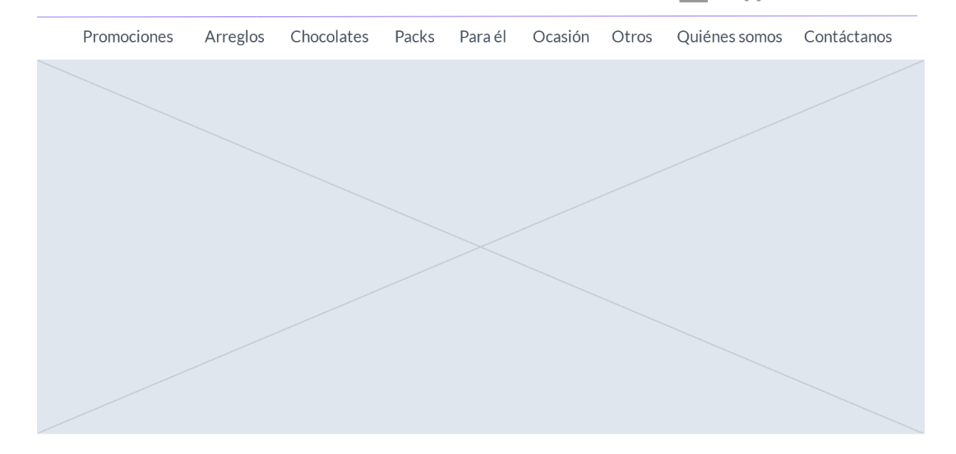
Banners
Banners de Publicidad de la tienda
Banners de portada: 1709 x 651 pixeles

Slide 11













Iconografia
Tamaño de icono: 89 x74 pixeles
Iconos a utilizar: (Se ira añadiendo mas)
Carrito de compras
Teléfono
Redes sociales( Whatsapp, Facebook, Instagram,Twiter Etc)
Favoritos, ubicación, user, etc.
Galeria:

Slide 12
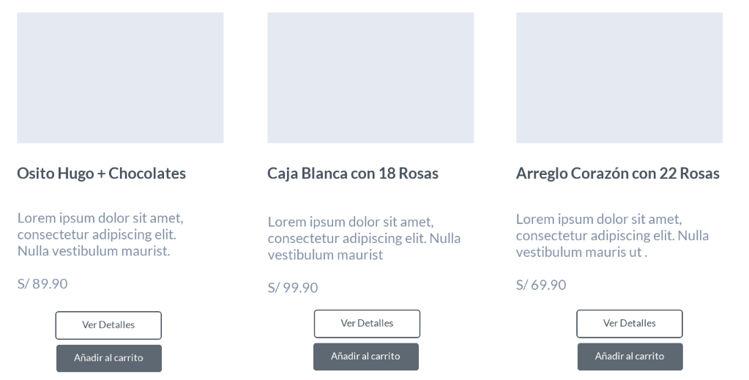
Distribucion
Por cada fila va tener tres columnas, en esas 3 columnas se va a visualizar 3 productos
El producto va a tener:
Su Imagen
Su titulo
Su descripción
Su precio
Botón ver detalles
Botón añadir al carrito
Añadir a favoritos

Slide 13
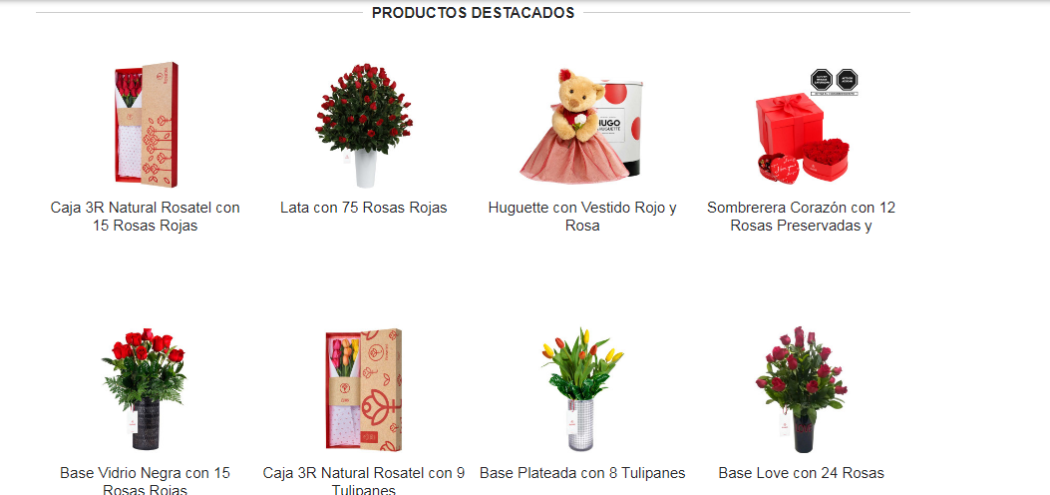
Galería de imágenes (INICIO)

Slide 14
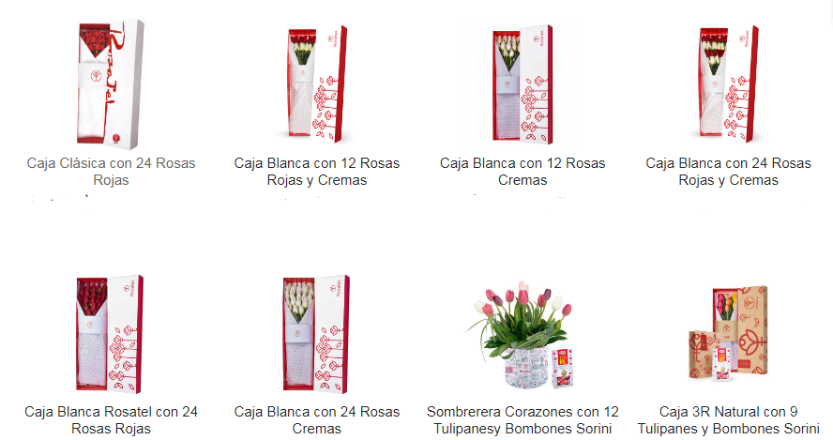
Galería de imágenes (PROMOCIONES)

Slide 15
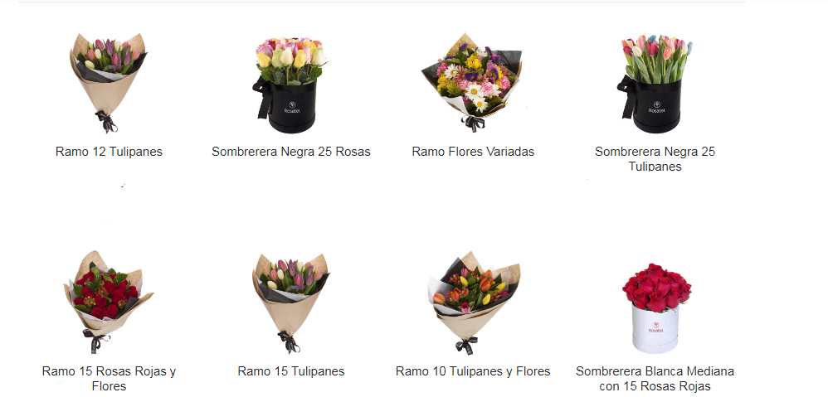
Galería de imágenes (ARREGLOS)

Slide 16
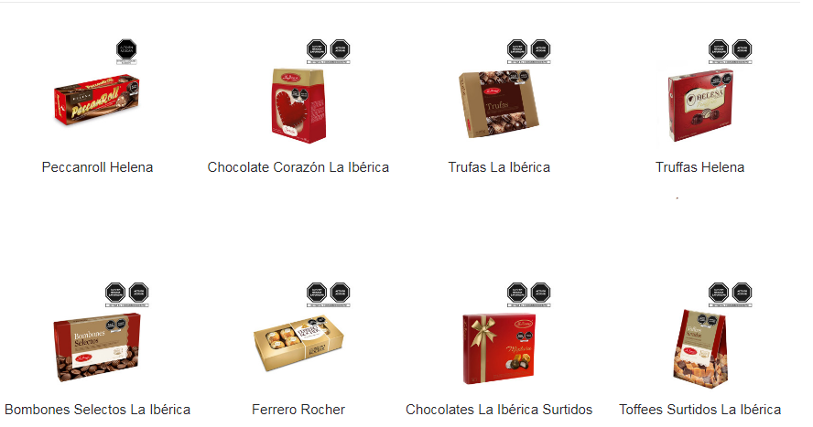
Galería de imágenes (CHOCOLATES)

Slide 17
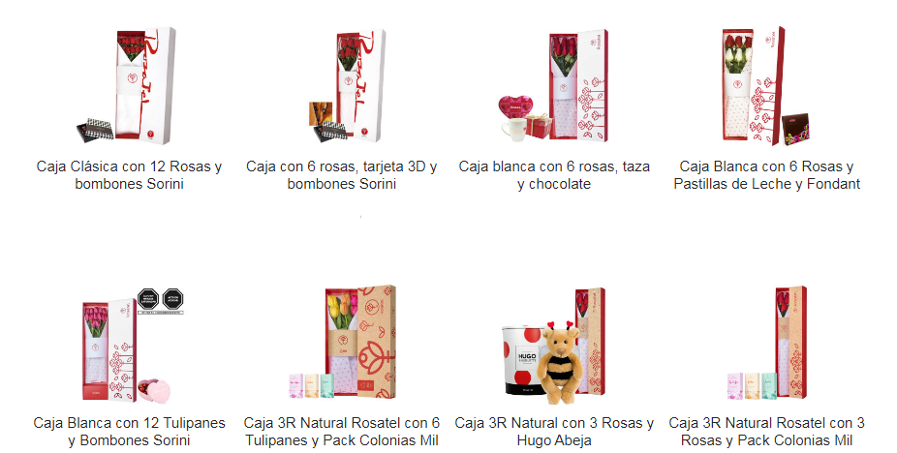
Galería de imágenes (PACKS)

Slide 18
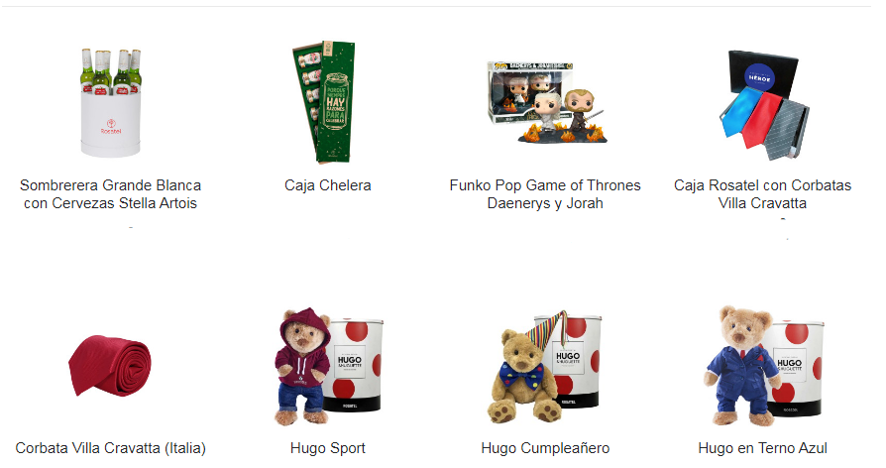
Galería de imágenes (PARA ÉL )

Slide 19
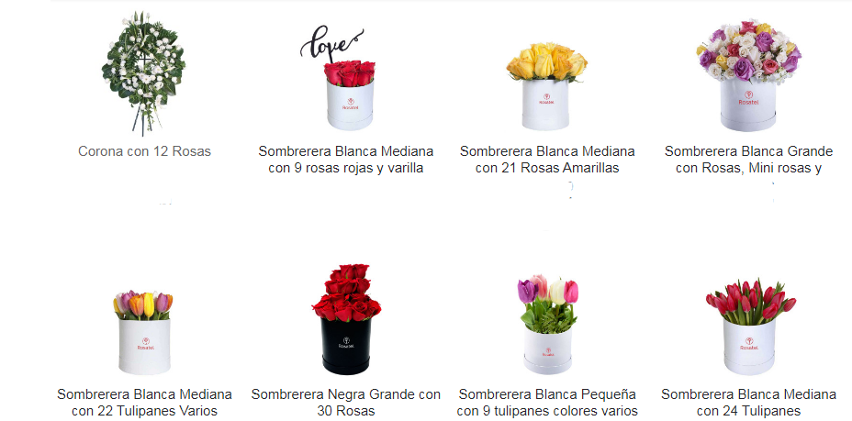
Galería de imágenes (OCASION)

Slide 20
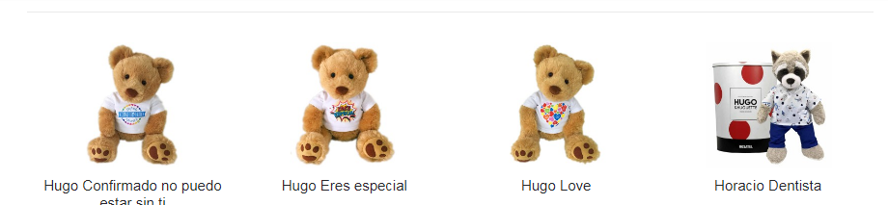
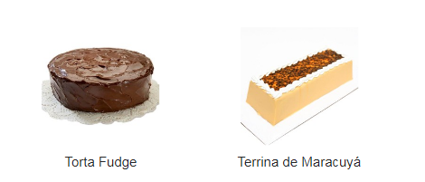
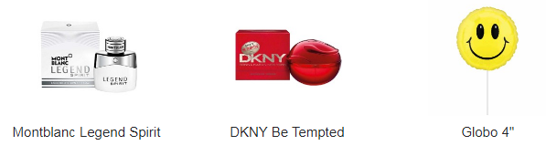

Galería de imágenes (OTROS)

Slide 21
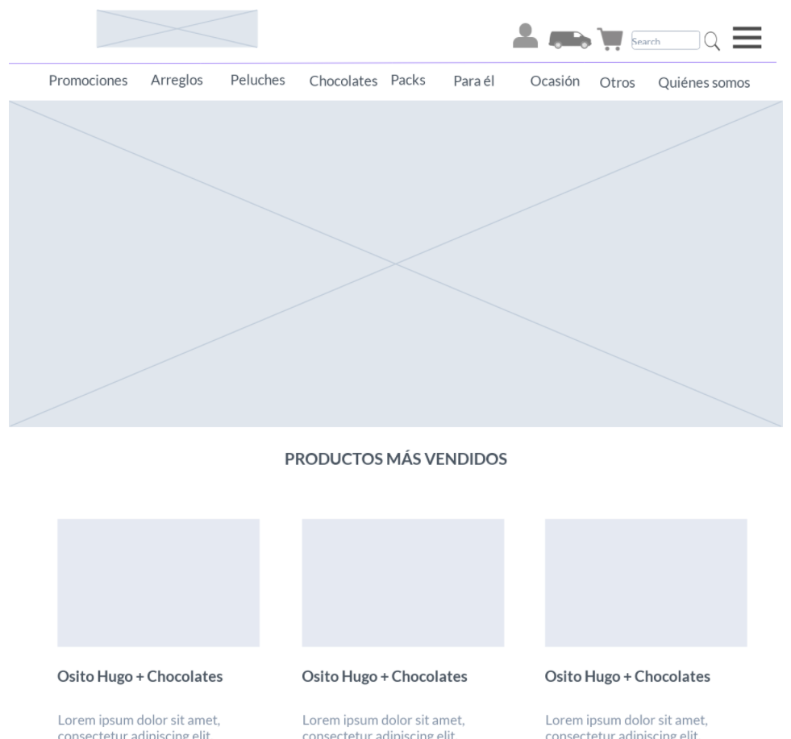
6.Prototipado INICIO

Slide 22
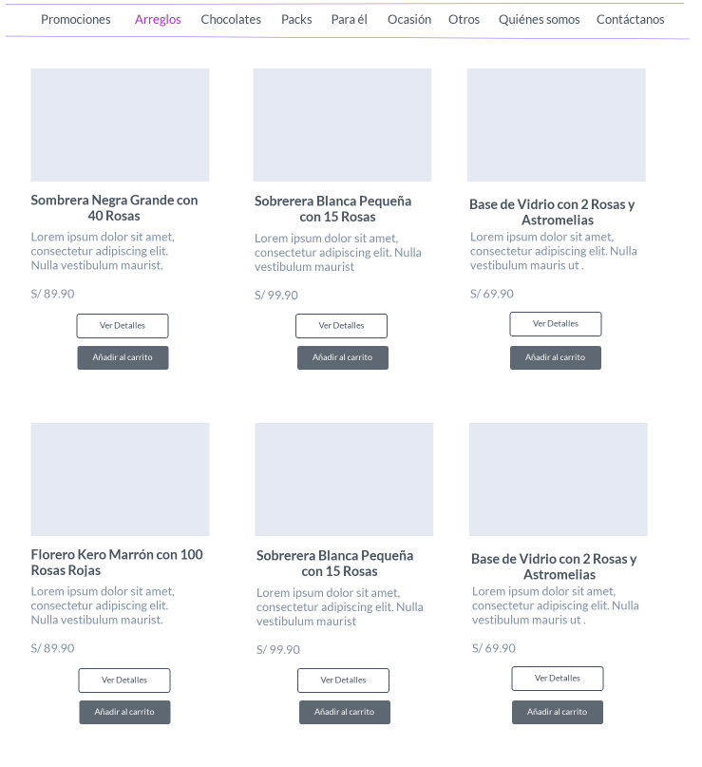
ARREGLOS

Slide 23
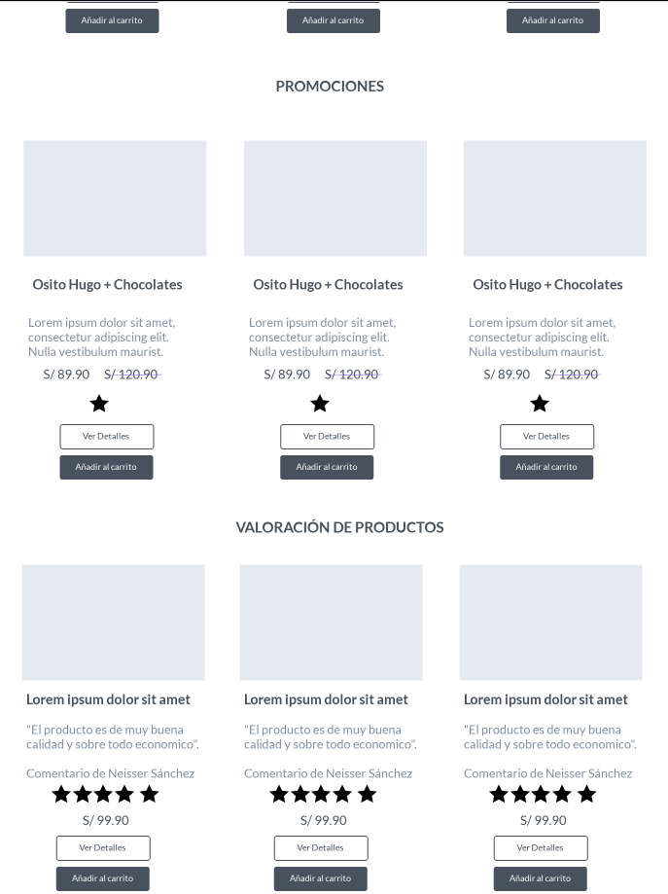
INICIO PARTE 2

Slide 24
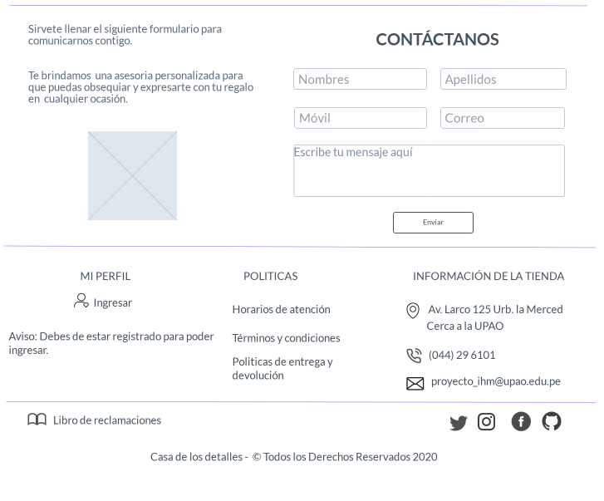
INICIO: PIE DE PAGINA

Slide 25
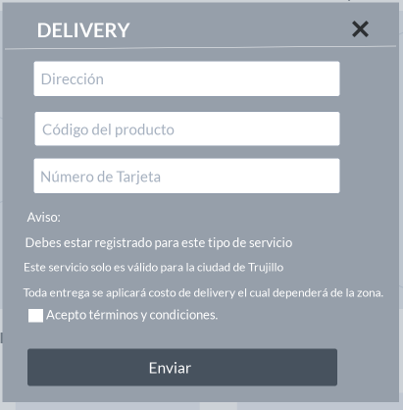
DELIVERY

Slide 26
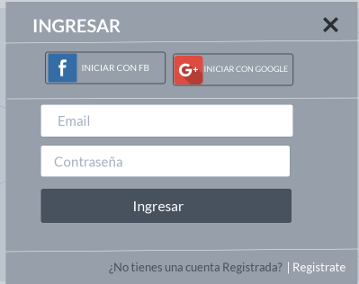
INGRESAR

Slide 27
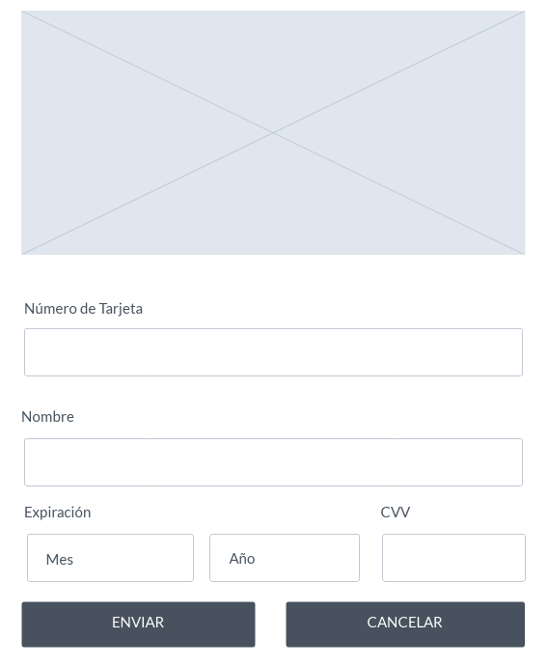
SECCIÓN DE PAGOS

Slide 28
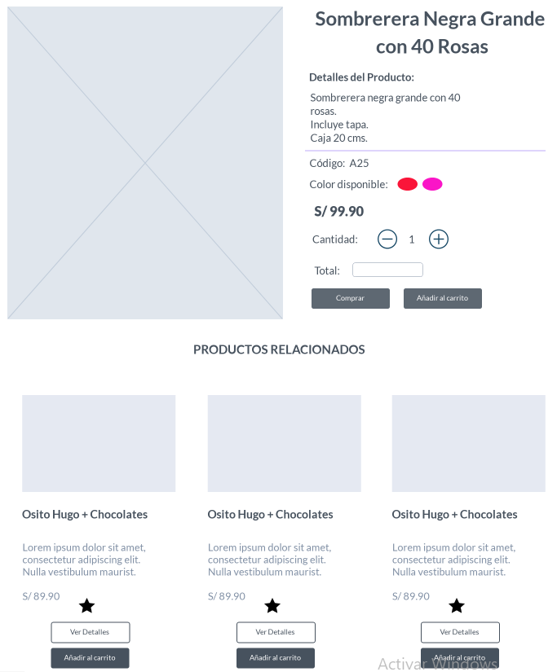
VER DETALLES

Slide 29
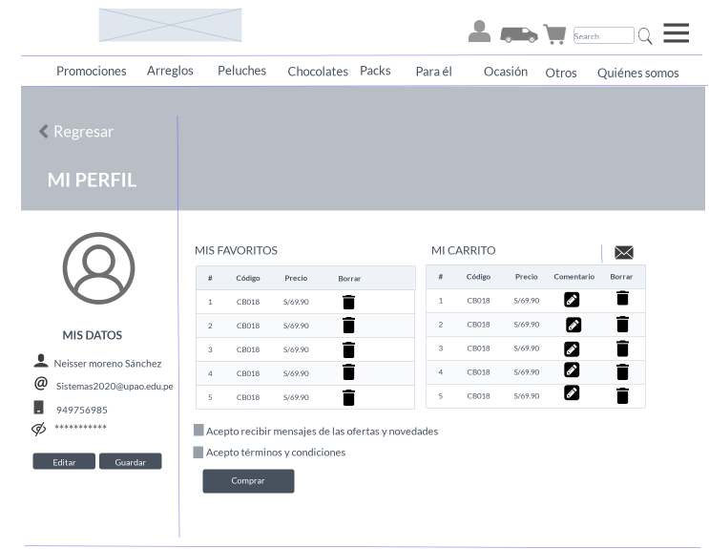
MI PERFIL

Slide 30
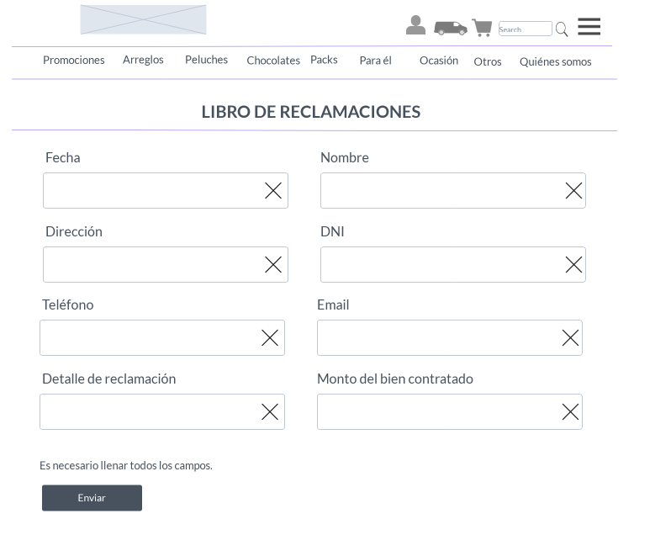

Slide 31
